Slide 1
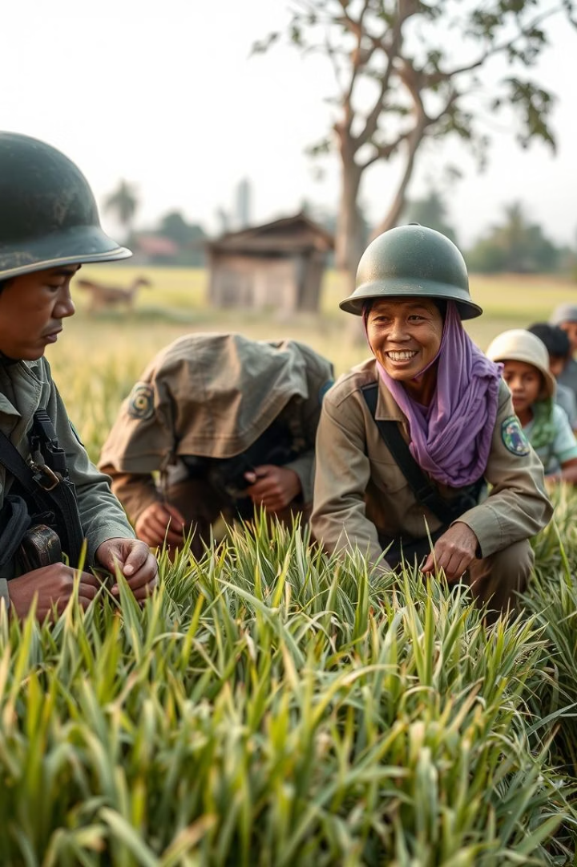
Những Hạt Gạo Ân Tình
Bài học về tình đoàn kết giữa bộ đội Việt Nam và nhân dân Campuchia. Qua câu chuyện cảm động về những hạt gạo ân tình, chúng ta thấy được sự hy sinh và tình cảm sâu sắc giữa hai dân tộc.

Slide 2
Mục Tiêu Bài Học
Đọc Hiểu
Cảm Nhận
Nắm được nội dung bài đọc về bộ đội Việt Nam giúp đỡ nhân dân Campuchia.
Hiểu được tình cảm gắn bó giữa bộ đội Việt Nam và nhân dân Campuchia.
Vận Dụng
Tìm đọc thêm các câu chuyện về bộ đội Việt Nam.

Slide 3
Khởi Động Bài Học
Dẫn Dắt
Tham Gia
Giáo viên nhận xét và dẫn dắt vào bài học mới.
Trò Chơi "Những Bông Hoa Đẹp"
Học sinh xung phong bốc bông hoa, đọc diễn cảm khổ thơ và trả lời câu hỏi.
Giáo viên chuẩn bị 3 bông hoa, ẩn bên trong là 3 khổ thơ và 1 câu hỏi.

Slide 4
Đọc Đúng
Giáo Viên Đọc Mẫu
Đọc diễn cảm cả bài, nhấn giọng ở từ ngữ giàu sức gợi tả.
Hướng Dẫn Đọc
Đọc trôi chảy, ngắt nghỉ câu đúng, giọng xúc động, tha thiết.
Học Sinh Luyện Đọc
Luyện đọc từ khó: hiếm hoi, xơ xác, gom góp.
Đọc Toàn Bài
Học sinh đọc toàn bộ bài tập đọc.

Slide 5
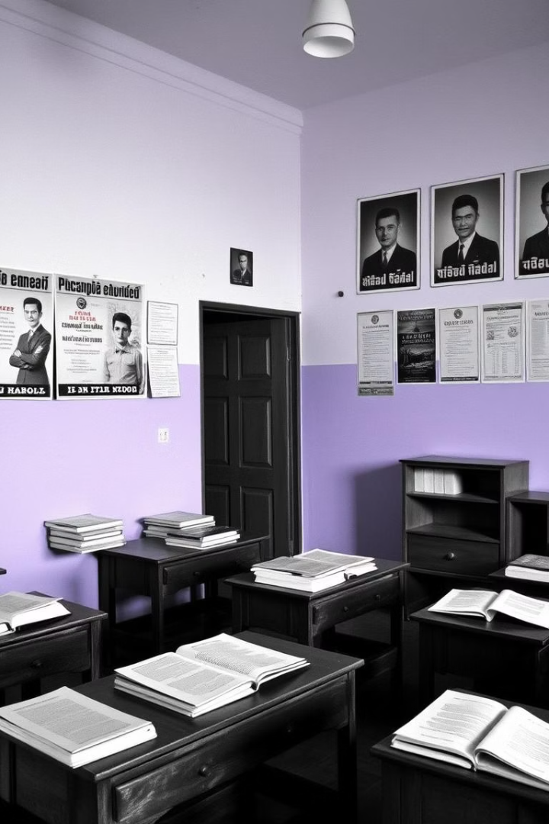
Tìm Hiểu Bài
Chú Giải
Từ Ngữ
Hai Trí: Đại tá Huỳnh Trí, Anh hùng Lực lượng vũ trang nhân dân.
Tiêu điều: quang cảnh xác xơ, hoang vắng.
Đìu hiu: vắng vẻ, buồn bã.
Chế độ diệt chủng Pôn Pốt: chế độ đã giết hại hàng triệu người Campuchia.
Kỹ Thuật Dạy Học
Sử dụng kỹ thuật mảnh ghép cho câu hỏi 1, 2, 3, 4.
Học sinh thảo luận theo nhóm 4.

Slide 6
Câu Hỏi Thảo Luận
Câu 2
Câu 3
Đơn vị chứng kiến cảnh người dân nước bạn sống như thế nào?
Vì sao bạn nhỏ tưởng tượng mỗi vùng đất có một màu gió riêng?
Câu 1
Câu 4
Đơn vị của ông Hai Trí hành quân sang nước bạn để làm gì?
Tìm chi tiết cho thấy người dân Campuchia tin tưởng và yêu quý bộ đội Việt Nam?

Slide 7
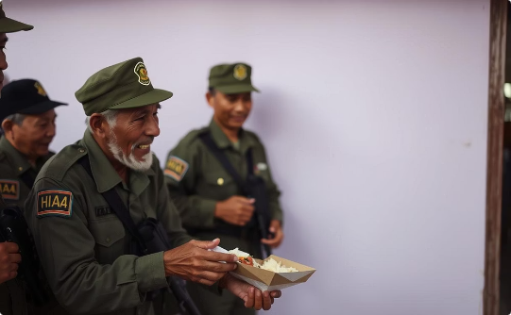
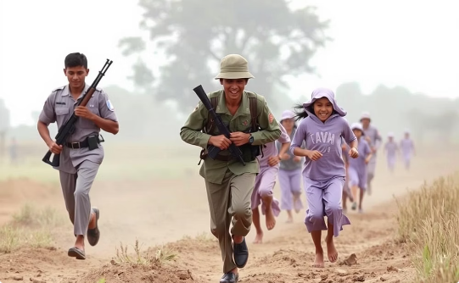
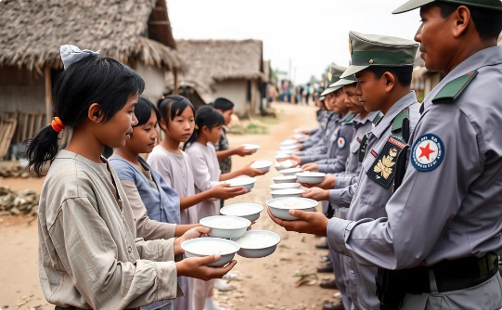
Chi Tiết Cảm Động
Ông Lão Được Giúp Đỡ
Đón Tiếp Nồng Nhiệt
Ba Chén Gạo
Một ông lão ngồi ăn ngon lành thanh lương khô bộ đội cho và trò chuyện với bộ đội.
Hơn 200 người chạy ra đón, vừa khóc vừa níu tay: "Bộ đội đừng về! Pôn Pốt sẽ giết hết dân mất."
Dân làng gom góp được ba chén gạo để nấu cơm đãi cả đơn vị.

Slide 8
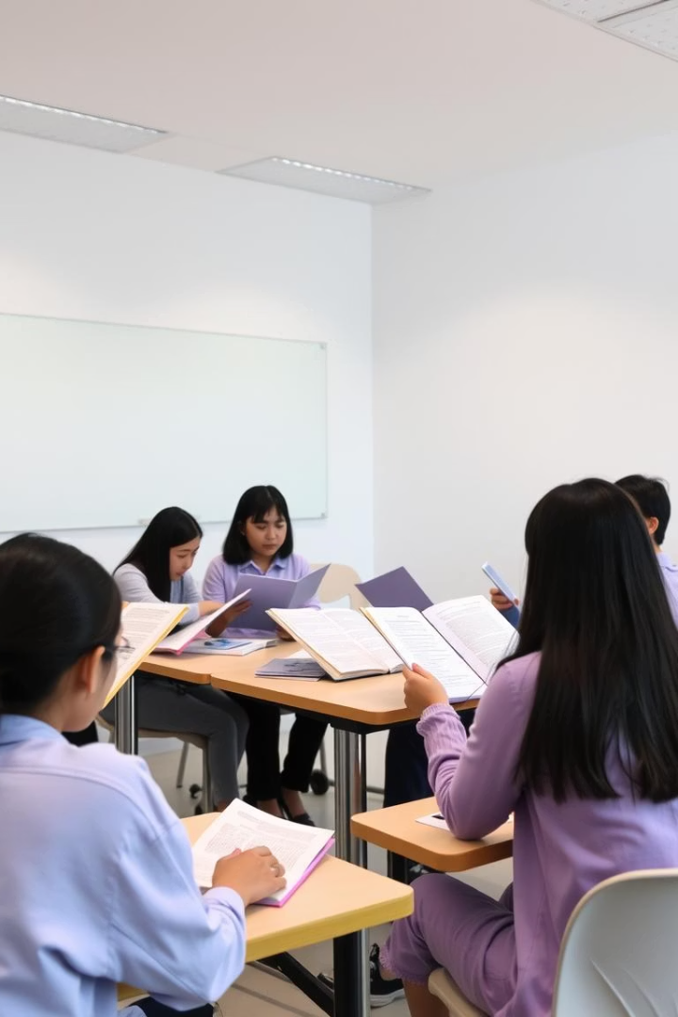
Đọc Nâng Cao
Hướng Dẫn
Giáo viên hướng dẫn học sinh đọc diễn cảm đoạn cuối bài.
Đọc Mẫu
Giáo viên đọc mẫu diễn cảm với giọng xúc động, tha thiết.
Luyện Đọc Nhóm
Học sinh luyện đọc theo nhóm bàn.
Trình Bày
Mỗi nhóm cử một bạn đọc diễn cảm, cả lớp lắng nghe và nhận xét.

Slide 9
Vận Dụng
Tìm Đọc
Tìm đọc bài kể những câu chuyện về bộ đội Việt Nam.
Loại Văn Bản
Truyện, thơ, văn miêu tả, văn bản thông tin.
Số Lượng
2 câu chuyện (hoặc 1 câu chuyện, 1 bài thơ), 1 bài miêu tả.

